Slide 1


HUILA
30sep18
INVERSIÓN FONTUR 2018 (ENE-SEP)
Huila $209 (1%)
Caribe e Insular 8%
Valor: $8.176
Pacífica 9%
Valor: $8.836
Andina 17%
Valor: $16.291
Amazonia 7%
Valor: $6.433
Orinoquia 3%
Valor: $3.202
*Nacional 56%
Valor: $54.765
Total
Valor: $97.703
*Nacional: proyectos de impacto país.
* Cifras en millones COP.
Recaudo Contribución Parafiscal
Departamento / Municipio | 2017 enero- agosto | 2018 enero- agosto | Variación %
Huila | $ 110.174.000 | $ 161.065.000 | 46%
Neiva | $ 75.931.000 | $ 89.905.000 | 18%
Garzón | $ 2.799.000 | $ 7.072.000 | 153%
Total Recaudo CP $55.815.365.766

Slide 2


Competitividad turística
30sep2018
PROYECTOS APROBADOS 2018
FNTP-088-2018 Elaboración del Plan de Desarrollo Turístico del municipio de Neiva 2019 – 2029: inversión Huila: $111.000.000 (Fontur $111.000.000; contrapartida $31.500.000). Proponente: Alcaldía de Neiva. Se espera realizar la actualización del plan sectorial de turismo 2019 - 2029 con el fin de establecer la hoja de Ruta de la ciudad buscando posicionar a Neiva. Aprobado (0%).
FNTP-256-2017 Jornadas de capacitación en discapacidad, accesibilidad, inclusión laboral, turismo accesible y talleres vivenciales para prestadores de servicios turísticos: inversión Huila: $15.570.344 (Fontur $217.984.814). Proponente: MinCIT. Se espera capacitar y sensibilizar hasta 420 prestadores de servicios turísticos acerca de la discapacidad y la importancia de la accesibilidad en el turismo con el fin de aportar el conocimiento necesario para interiorizar los parámetros generales de un destino accesible y la forma adecuada de atender a los turistas con discapacidad. Contratado (0%).
FNTP-241-2017 Plan de capacitación 2018 - 2020 (Fase I): inversión Huila: $46.734.165 (total proyecto $1.291.253.621; Fontur $1.028.151.621 y contrapartida $263.372.000). Proponente: Cotelco. Se espera desarrollar el Plan de Capacitación 2018-2020 que incluye 407 cursos y talleres que serán impartidos a nivel nacional con el fin de incrementar la competitividad del capital humano vinculado con la cadena turística colombiana. Del 9 al 11 ago2018 se realizaron capacitaciones en Villavicencio y desde el 06 al 29 sep2018 se continuará con las capacitaciones en Villavicencio. En ejecución (16%).
PROYECTOS APROBADOS VIGENCIAS ANTERIORES
Impacto nacional
FNTP-049-2017 Asistencia técnica de soporte y mejoramiento a 113 instituciones educativas que forman parte del programa Colegios Amigos del Turismo: inversión Huila: $49.634.113 (total proyecto $1.121.730.956). Proponente: MinCIT. El proyecto busca brindar asistencia técnica hasta 113 instituciones educativas de carácter público que tienen incluida el turismo de manera transversal en su PEI. Las instituciones educativas se encuentran en los siguientes departamentos: Atlántico(3), Amazonas(3), Antioquia(3), Bolívar(6), Cundinamarca(18), Boyacá(15), Caldas(3), Cesar(6), Cundinamarca(11), Chocó(1), Guainía(1), Huila(5), Magdalena(6), Meta(7), Nariño(3), Norte de Santander(1), Quindío(2), Santander(9), San Andrés(1), Valle del Cauca(2), Sucre(1), Tolima(5) y Vichada (1). Terminado (100%).
Impacto nacional
FNTP-053-2017 Programa de formadores extranjeros para la enseñanza del inglés. Fase 2: inversión Huila: $64.353.886 (Fontur:$1.673.201.025). Proponente: MinCIT. Se llevó a cabo el proceso de formación en el idioma inglés en las 26 ciudades definidas en el proyecto (Salento, Cartagena, Santa Cruz de Mompox Medellín, Villa de Leyva, Florencia, Yopal, Popayán, Valledupar, Nuquí, Montería, Santa Cruz de Lorica, Zipaquirá, Bogotá, Neiva, Villavicencio, Pasto, Ipiales, Cúcuta, Mocoa, Riohacha, Pereira, San Gil, Ibagué, Guadalajara de Buga, Cali). Fecha de realización: 05dic2016 al 04mar2018. Terminado (100%).
FNTP-060-2017 Implementación de la NTS-TS-001-1 y de los requisitos de la fundación Starlight en el desierto de la Tatacoa : inversión Huila: $613.500.000. Proponente: MinCIT. Se espera implementar la norma NTS-TS-001-1 y los requisitos de la fundación Starlight en el área turística que se establezca dentro del desierto de la Tatacoa en el Huila, haciendo énfasis en el avistamiento de estrellas para su posterior certificación como destino turístico sostenible y Starlight. En ejecución (56%).

Slide 3
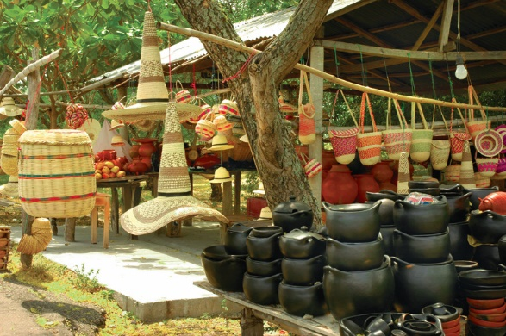
Competitividad turística
30sep2018
PROYECTOS APROBADOS VIGENCIAS ANTERIORES
FNTP-070-2017 Diseño de las rutas de aviturismo de los Andes Orientales y del Sur Occidente Colombiano: inversión Huila: $427.535.614 (Fontur $2.992.749.300). Proponente: MinCIT. Con el proyecto se busca diseñar las rutas de aviturismo para los Andes Orientales y del Sur Occidente Colombiano. La ruta abarca andes orientales (Boyacá, Cundinamarca, Huila y Tolima) y el suroccidente (Cauca, Valle del Cauca y Nariño). En ejecución (25%).
FNTP-172-2016 IX Encuentro Acolap & IV LAAE – Latin American Amusement Expo “Seguridad, servicio & comunicaciones”: cómo enfrentar los desafíos de la cambiante industria del entretenimiento: inversión Huila: $14.515.687. Valor total $ $388.259.540 (Fontur $246.766.681; contrapartida $141.492.859 Proponente: Acolap. El proyecto se buscaba la realización del IX Encuentro Acolap, bajo el lema: “Seguridad, Servicio & Comunicaciones: Como enfrentar los desafíos de la cambiante industria del entretenimiento”, el cual se desarrolló del 24 al 26 may2017, en el Centro de Convecciones Cartagena de Indias y que de forma paralela se realizó la IV Versión de LAAE - Latin American Amussement Expo-. Se conto con participantes de Neiva, Medellín, Cali, Barranquilla, Cartagena, Manizales, Pereira, Ibagué, Bucaramanga, Bogotá, Montenegro, Melgar, Girardot, Zipaquirá, Tocancipa, Riohacha, Pasto, Leticia, Villavicencio, Armenia, Quibdó, Villa de Leyva, Paipa. Terminado (100%)
Huila
PROYECTOS EN PROCESO 2018
FNTP-204-2018 Certificación del desierto de la Tatacoa como Destino Turístico Sostenible en la norma NTS-TS-001-1 y Destino Turístico Starlight: inversión Huila: $321.400.000 (Fontur: $321.400.000). Proponente: MinCIT. El proyecto busca certificar al desierto de la Tatacoa como destino turístico sostenible en la norma NTS-TS-001-1 y destino turístico Starlight. En formulación.

Slide 4

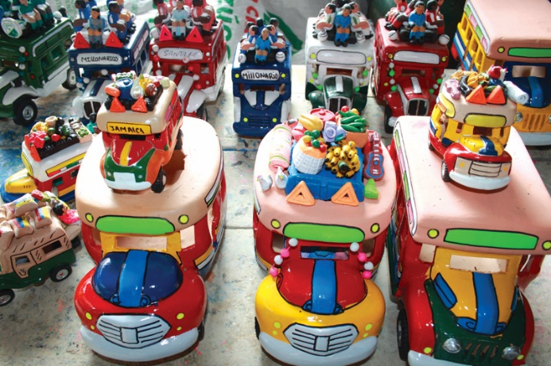
Promoción y mercadeo turístico
30sep2018
PROYECTOS APROBADOS 2018
Pitalito, Huila
FNTP-129-2018 Participación en la XXXVIII Vitrina Turística de Anato 2019 de los departamentos de Valle del Cauca, Tolima, Sucre, Santander, San Andrés, Providencia y Santa Catalina, Risaralda, Quindío, Norte de Santander, Nariño, Meta, Magdalena, La Guajira, Huila, Cundinamarca, Córdoba, Cesar, Cauca, Casanare, Caldas, Boyacá, Bolívar, Bogotá, Arauca, Atlántico y Antioquia: inversión en Huila $35.741.412 (total proyecto $3.194.885.106; Fontur $1.597.442.553 y contrapartida $35.741.412 del departamento). Proponente: MinCIT. Corresponde a arrendamiento de área de 54 metros cuadrados para un stand en Corferias. Fecha del evento del 27feb al 01mar2019. Precontractual (0%).
PROYECTOS APROBADOS VIGENCIAS ANTERIORES
FNTP-098-2017 Promoción turística de la ciudad de Neiva: inversión en Huila $326.938.984 (total proyecto $446.456.484 y $119.517.500 de contrapartida) Proponente: Alcaldía de Neiva. Corresponde a diseño y producción de material POP, plan de medios en aeropuertos, plan de medios digital, valla y cuña; y un viaje de familiarización con periodistas. Está pendiente por finalizar la pauta para dar por terminado el proyecto. En ejecución (90%).
FNTP-186-2017 Participación en la XXXVII Vitrina Turística de Anato 2018 de los departamentos de Valle del Cauca, Tolima, Sucre, Santander, San Andrés, Providencia y Santa Catalina, Risaralda, Quindío, Norte de Santander, Nariño, Meta, Magdalena, La Guajira, Huila, Cundinamarca, Córdoba, Cesar, Cauca, Casanare, Caldas, Boyacá, Bolívar, Bogotá, Arauca, Atlántico y Antioquia: inversión Huila $35.741.412 (total proyecto $3.073.840.857; contrapartida $1.536.920.429 del departamento). Proponente: MinCIT. Corresponde a arrendamiento de área de 54 metros cuadrados para un stand en Corferias. Fecha del evento del 21 al 23 feb2018. Terminado (100%).
FNTP-128-2016 Participación de los departamentos de Antioquia, Atlántico, Bolívar, Bogotá, Boyacá, Caldas, Cauca, Cesar, Córdoba, Cundinamarca, Huila, Magdalena, Meta, Nariño, Quindío, Risaralda, San Andrés, Santander, Sucre, Tolima y Valle del Cauca en la Vitrina Turística de Anato 2017: inversión Huila $33.404.181 (total proyecto $2.726.152.308; contrapartida $1.363.076.154 del departamento). Proponente: MinCIT. Corresponde a arrendamiento de área de 54 metros cuadrados para un stand en Corferias. Fecha del evento del 01 al 03 mar2017. Terminado (100%).
PROYECTOS EN FORMULACIÓN Y EVALUACIÓN
FNTP-150-2018 Promoción nacional de Isnos, Huila: inversión en Huila $150.000.000 (total proyecto $150.000.000) El destino está exento de aportar contrapartida en la línea Banco de Proyectos. Proponente: Alcaldía de Isnos. Corresponde a diseño y producción de piezas promocionales para digital; ejecutar un plan de medios digital; realizar un viaje de familiarización con agencias comerciales; realizar un press trip con periodistas nacionales. Se solicitarán pre-viabilidades a mediados de octubre de 2018. En formulación.
FNTP-126-2018 Promoción nacional de San Agustín, Huila: inversión en Huila $394.250.000 (total proyecto $394.250.000) El destino está exento de aportar contrapartida en la línea Banco de Proyectos. Proponente: Alcaldía de San Agustín. Corresponde diseño y producción de piezas promocionales para digital; ejecutar un plan de medios digital; realizar un viaje de familiarización con agencias comerciales; realizar un press trip con periodistas nacionales. Se solicitarán pre-viabilidades a mediados de octubre de 2018. En formulación.

Slide 5

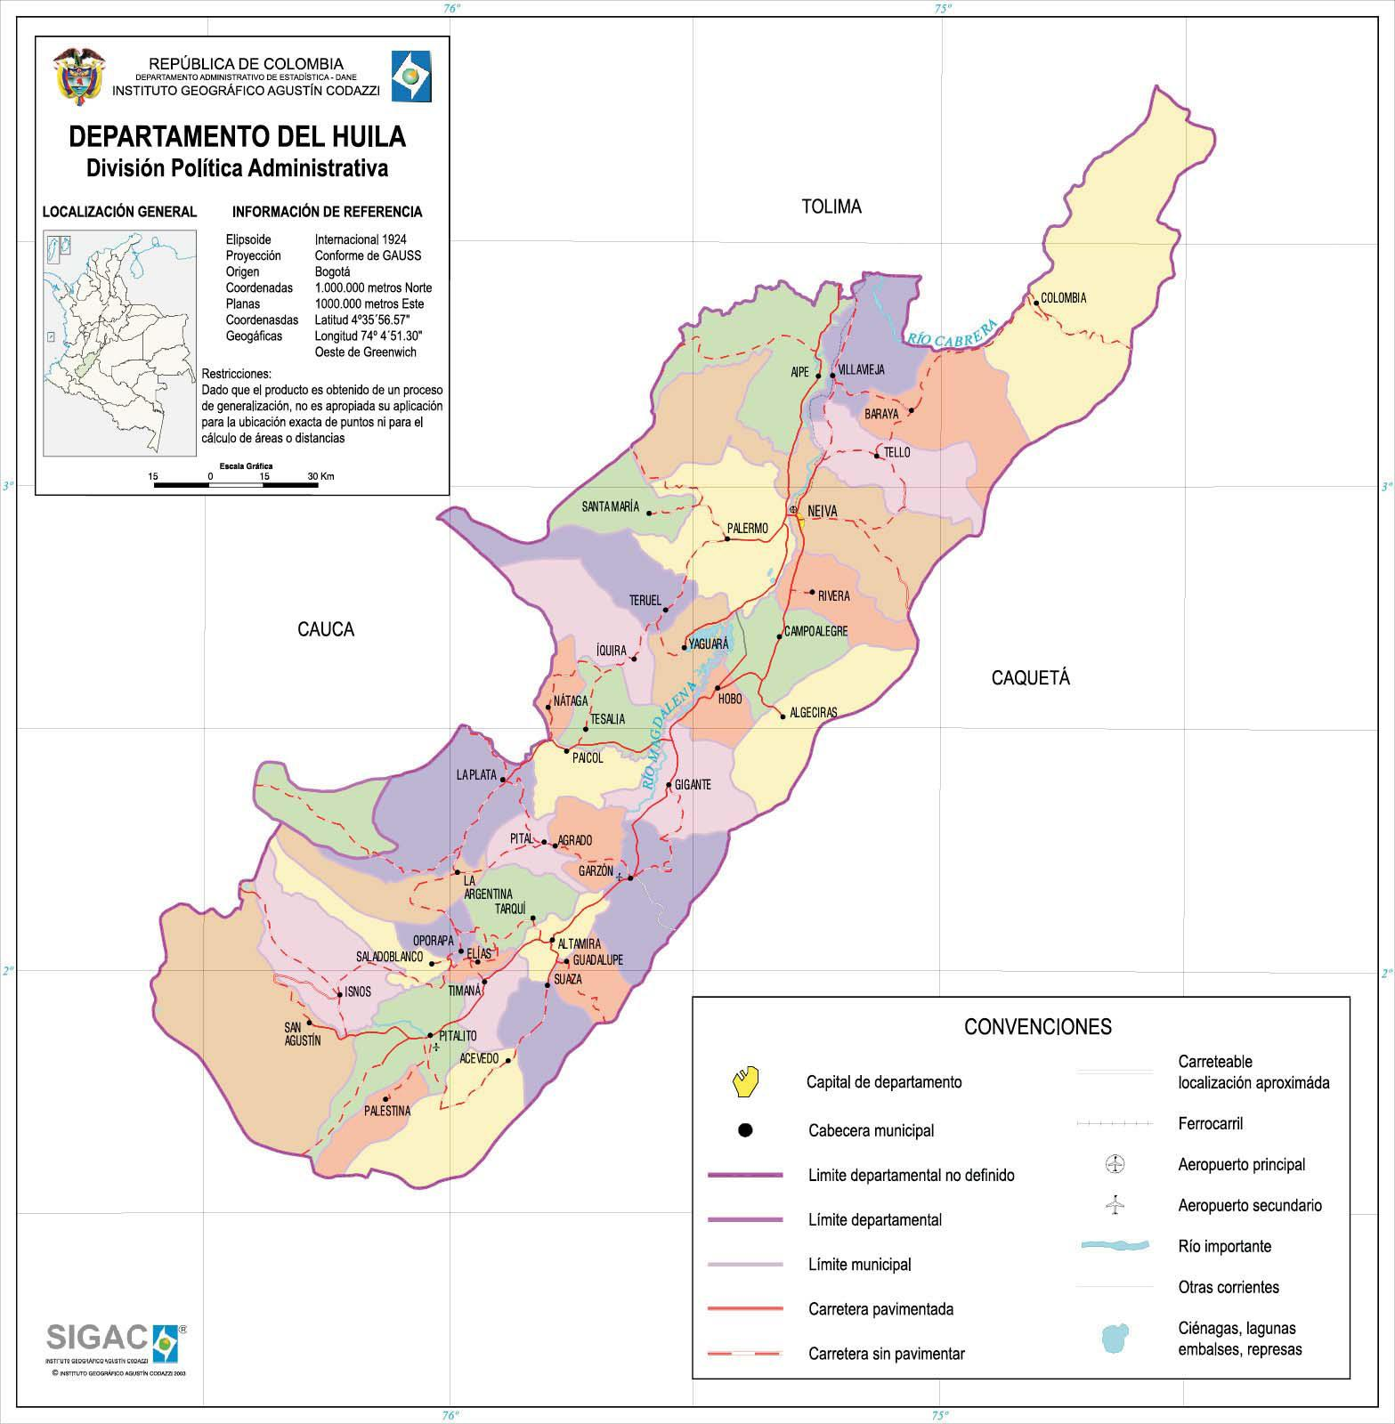
Infraestructura turística
30sep2018
San Agustín
FNTP-263-2017 Primera Fase Parque Arqueológico de San Agustín – Alto de Los Idolos $7.699 millones. En ejecución (0,7%).
DVT-807G-2012 Diseños arquitectónicos, técnicos, museógrafos y paisajísticos del Parque Arqueológico de San Agustín, Alto de Los Ídolos y Alto de Las Piedras $937 millones. En liquidación (100%).
DVT-807F-2012 Construcción etapa I Chaquira de San Agustín $288 millones. Liquidado (100%).
DVT-807F-2012 Construcción etapa II Chaquira de San Agustín $34 millones. Liquidado (100%).
Pitalito
FNTP-035-2017 Estudio de Factibilidad para el Centro de Eventos de Pitalito, Huila $164 millones. Terminado (100%).
Departamental
DVT-1129-2012 Producto turístico fluvial y ribereño para los municipios del Alto Magdalena $380 millones (Fontur $190 millones vigencia 2012; Cormagdalena $190 millones, valor estimado para Huila $63 millones). Liquidado (100%).
DVT-1227-2011 Señalización departamental $129 millones. Liquidado (100%).

Slide 6



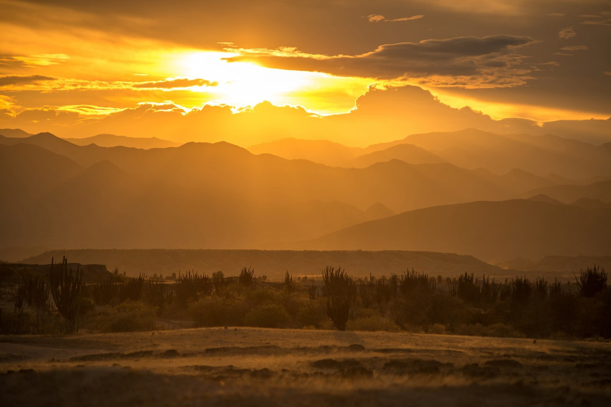
Programas Fontur
30sep2018
PROGRAMAS FNTUR
Nacional
252.461 jóvenes
982 aliados
Nacional: 109 PIT
Nacional: inversion de jun de 2010 – sep 2018
$75.589.650.619
El departamento no cuenta con
Municipios dentro de la Red
Turística de Pueblos Patrimonio
de Colombia
(2) PIT en funcionamiento
Neiva y San Agustín
Huila
4.434 jóvenes
40 aliados
Desierto de la Tatacoa, Huila

